Slide 1
Ukrepi za spodbujanje zaposlovanja in zmanjšanje segmentacije trga dela
Peter Pogačar
generalni direktor
Ljubljana, junij 2012

Slide 2
Izzivi trga dela v R Sloveniji
Pomanjkanje delovne sile
Nizek odstotek zaposlenih starejših (55-64)
Dualizem na trgu dela
Konflikt generacij na trgu dela (x,y)
Pogoji dela

Slide 3
16,1%
33,4%
64,3%
49,1%
19,6%
17,5%
Source: Eurostat, EF.
3

Slide 4
Ocena stanja na trgu dela
Pogled nazaj: napredek v prid prožnosti,
vendar
predvsem sprostitev začasnih oblik,
ne pa tudi rednih oblik
posledica
DUALIZEM NA TRGU DELA

Slide 5
Dualizem na trgu dela
Porast prožnih oblik dela: delo za dol. čas, s KDČ, pogodbeno delo, študentsko delo
2000 – 2009 - delež NDČ – 61,4% - 55,7%
- delež za DČ – 12,8% (EU13,6%) - 18% (EU 14%)
- obseg štud. dela – pov. za 4,1%
- naraščanje bogus self employment
2003-2007 – število zap. za NDČ se zmanjšalo, navkljub gospodarski rasti, najvišji delež v EU med mladimi za DČ
Veliko začasnih zaposlitev – neprostovoljnih, posledica nezmožnosti najti zaposlitev za NDČ

Slide 6
Delež začasnih zaposlitev med zaposlenimi v starosti 15−24 let in 25−64 let

Slide 7
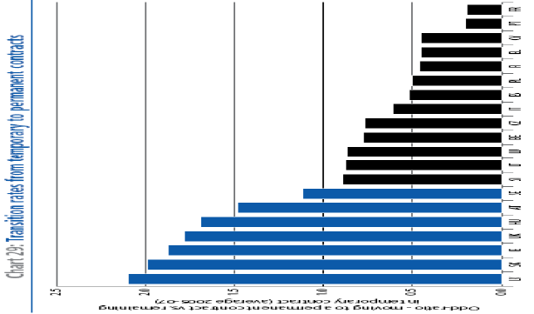

Slide 8
Dualizem na trgu dela
POSLEDICA – STANJE V SLO
Razpad trga dela oz. segmentacija
Različen položaj delavcev, glede na obliko zaposlitve in njihovih pravic iz socialnih podsistemov
2. Večanje socialnih razlik
Zlasti med mlado (manj zaščiteno) in starejšo (bolj zaščiteno) generacijo
Nevarnost : konflikt generacij na trgu dela

Slide 9
Dualizem
Egon Zakrajšek:
“V Sloveniji obstaja nekakšen dualni sistem trga dela. Na eni strani imaš zelo zaščitene uslužbence, ki so v sindikatih in imajo veliko privilegijev, in glede na tržne razmere visoke plače. Ta trg dela je ogromen in totalno nefleksibilen. Na drugi strani pa so večinoma mladi ljudje, ki delajo na pogodbah in ki delajo v najbolj brutalnem tržnem sistemu dela, kar si ga lahko kdo prestavlja.”

Slide 10
Začasne pogodbe so posledica segmentacije
trga dela
Negativni učinki :
  nižji potencial zaslužka
  večja možnost za ponavljajočo se brezposelnost
  nižje pokojninske pravice v prihodnosti
  slabši dostop do izobraževanja ob delu (koncept vseživljenjskega izobraževanja)
  Slabši dostop do varnosti in zdravja pri delu
  Večinoma vključene najbolj ranljive skupine

Slide 11
Vzroki segmentacije
Možnost zaposlitve za DČ
Indeks varovanja zaposlitve za NDČ:
SI - IVZ 2,76 (16/21 med članicami EU/OECD)
Primerljiv IVZ pri kolektivnih odpovedih (izj. starejši delavci)
Manj fleksibilna pri varovanju zoper individualno odpoved, glede:
    postopkov pri odpuščanju,
    možnosti vrnitve na delovno mesto po neupravičenem odpustu
    opredelitve neupravičenega (un-fair) odpusta

Slide 12
IZZIVI ODPRAVE SEGMENTACIJE:
Različnost pravic, postopkov med DČ in NDČ
Indeks varovanja zaposlitve zoper individualno odpoved
ALI POTREBUJEMO POPOLNOMA NOV KONCEPT?

Slide 13
DUALIZEM NA TRGU DELA
POGODBE ZA
DOLOČEN ČAS
POGODBE ZA NEDOLOČEN ČAS
RAVNOVESJE

Slide 14
NOV KONCEPT – IDEJA EU
Single open ended contract
ENOTNA POGODBA ZA NEDOLOČEN ČAS
  pogodba ne vsebuje roka “ex ante”
  vstopno obdobje - obdobje stabilnosti
  postopno povečevanje pravic z del dobo
  razmerje med denarnimi pravicami in pr varstvom

Slide 15
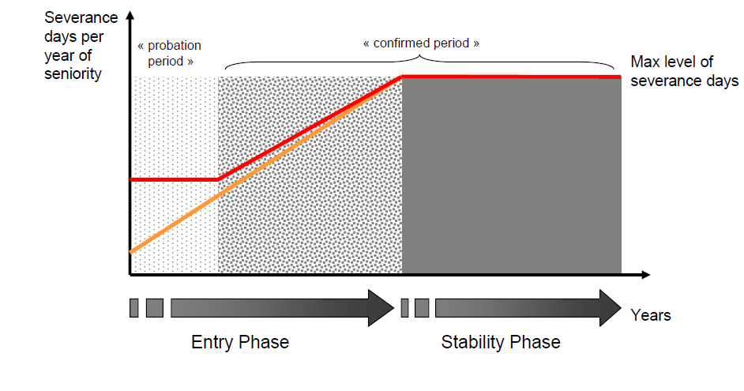
SINGLE OPEN ENDED CONTRACT

Slide 16
ENOTNA POGODBA ZA NDČ – FAZE
Vsako obdobje ima svoja pravila glede dolžine, odpovednih rokov, odpovednih razlogov
VSTOPNO OBDOBJE
OBDOBJE STABILNOSTI
Poskusno
obdobje
Prilagoditveno obdobje

Slide 17
PRIMERJAVA ODPOVEDNIH ROKOV ZDR - EPNČ

Slide 18
POSTOPKI SKLEPANJA IN ODPOVEDI PZ
poenostavitev obrazložitve odpovedi, postopka zagovora in razbremenitev formalne zahteve po pisnosti;
ohranitev roka za podajo redne odpovedi samo pri krivdnem razlogu;
v primeru najhujših kršitev pogodbenih in drugih obveznosti iz delovnega razmerja, ki sicer utemeljujejo izredno odpoved, tudi možnost redne odpovedi pogodbe o zaposlitvi s strani delodajalca;
da zahtevo oziroma predlog za ugotovitev prenehanja delovnega razmerja in odškodnino namesto reintegracije, kadar sodišče v sodnem postopku ugotovi, da je prenehanje pogodbe o zaposlitvi nezakonito, uveljavljata lahko tako delavec kot tudi delodajalec;
večja vloga delodajalcev pri oblikovanju kriterijev za določitev presežnih delavcev; zaradi enake obravnave delavcev se črta institut prednostne pravice do zaposlitve;
poenostavitev disciplinskega postopka

Slide 19
Pridobitve delavcev:
delavec bi se lahko hitreje vključil na trg dela,
zaradi večje prožnosti trga dela, bi delavec hitreje pridobival delovne izkušnje in bil s tem bolj zanimiv za delodajalca,
za premostitev brezposelnosti bi delavec dobil denarne pravice v obliki odpravnine, odškodnine, nadomestila zaradi brezposelnosti,
delavec bi od začetka sklenitve EPNČ vedel kaj lahko pričakuje od posameznega obdobja,
EPNČ bi delavca dodatno motivirala, ker bi se že od samega začetka zavedal, da je od njegove delovne uspešnosti odvisen prehod v obdobje stabilnosti in tako pridobitev zaposlitve za NDČ.

Slide 20
Pridobitve delodajalcev:
delodajalec bi v poskusnem obdobju in obdobju prilagoditve lahko preveril sposobnost delavca,
delodajalec bi lahko hitreje odpustil delavec, če ta ne bi ustrezal profilu, ki bi ga potreboval,
delodajalec bi se lažje odločil, da zaposli delavca, ker bi se zavedal, da ga v primeru neustreznosti lahko hitreje odpusti,
večja produktivnost,
racionalnejše investiranje v znanje.

Slide 21
Hvala za vašo pozornost!
Peter Pogačar

